Slide 1
Človekove pravice
Učbenik stran 42 - 46

Slide 2
1. Temeljno načelo deklaracije človekovih pravic:
Človekove pravice so enake za vse, ne glede na raso, starost, spol, vero, socialno ali narodno pripadnost, …
Sprejeta 10. decembra 1948
DAN ČLOVEKOVIH PRAVIC

Slide 3
2. Pravica do življenja, prostosti in osebne varnosti
Mnogi oblastniki v zgodovini zlorabljajo vojaško in politično moč za to, da so izvajali zločine nad ljudmi.
Še v 20. stoletju – 2. svetovna vojna.
Ideja o enakosti ljudi že v starem veku – Grki, demokracija.
Pri francoski revoluciji te ideje zapisane v deklaraciji.

Slide 4
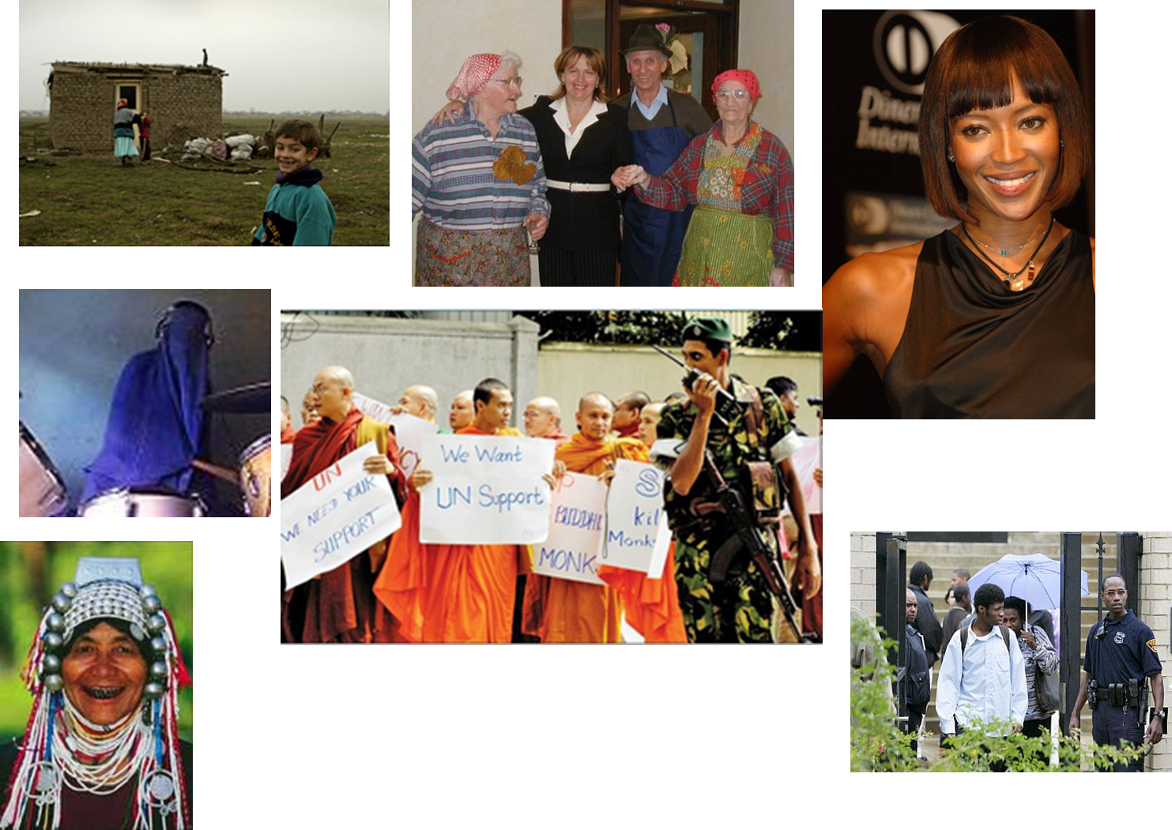
Ljudje smo si različni, vendar smo vsi pripadniki človeške vrste, zato imamo VSI pravico do enakosti.

Slide 5
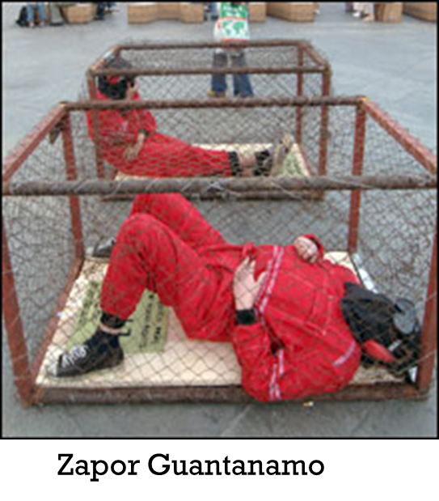
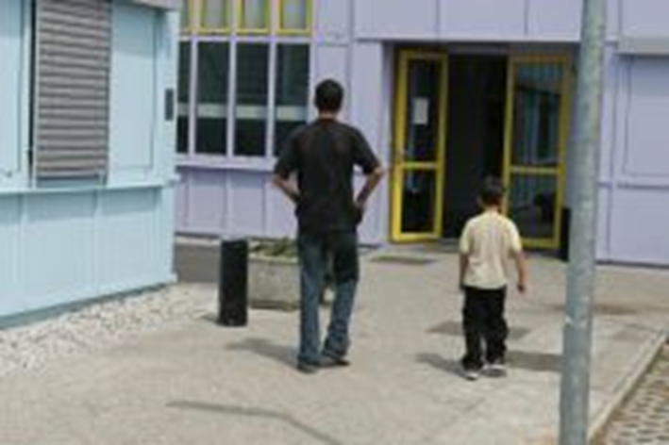
3. Osnovne človekove pravice:
Pravica do ŽIVLJENJA, PROSTOSTI in DOSTOJANSTVA.
Pravica do pravičnega sodnega procesa -nihče ne sme biti zaprt brez razloga.
Nihče se ne sme vmešavati v človekovo zasebno življenje in v njegovo družino.
Pravica do svobodnega sklepanja zakonske zveze in družine - problem dogovorjenih in prisilnih porok.
Pravica do političnega azila.
Ljubljanski
dom za tujce

Slide 6
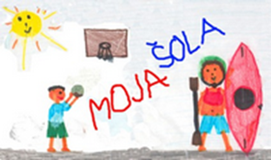
Svoboda veroizpovedi: biti katerekoli vere ali nobene.
Pravica do premoženja. Tega mu nihče ne sme vzeti.
Svoboda misli, govora, zborovanj.
Pravica do dela in pravičnega plačila.
Pravica do šolanja.

Slide 7
Reši naloge s pomočjo učbenika.

Slide 8
Pod besedilo zapiši, katero
kršitev človekovih pravic opisuje.

